Slide 3
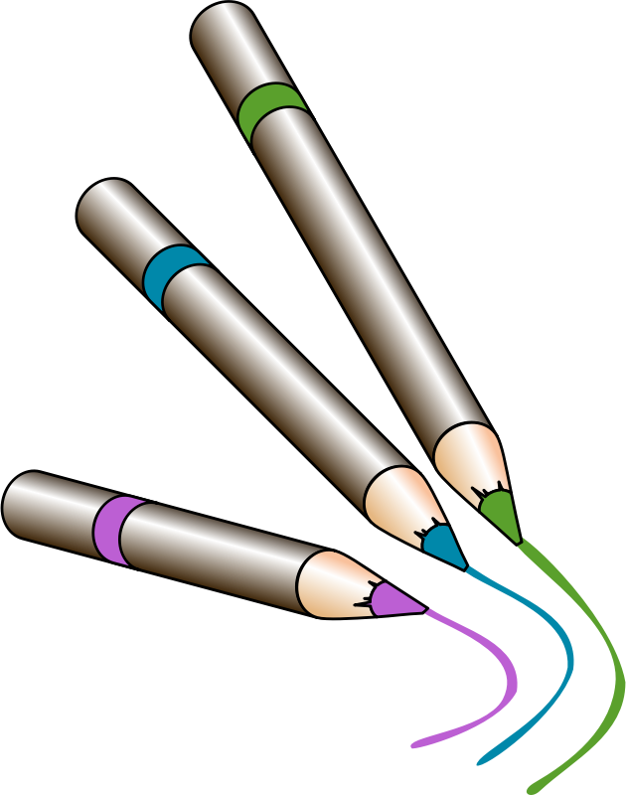
«Её величество линия…»

Slide 4
ЛИНИИ БЫВАЮТ:

Slide 5
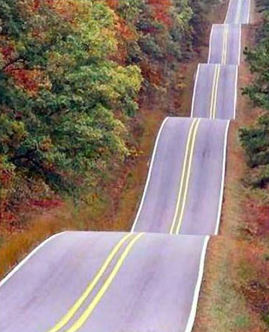
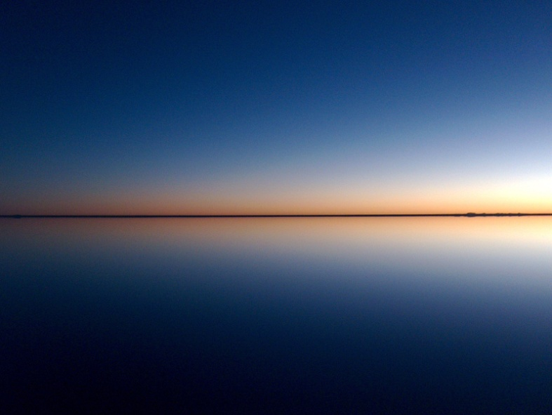
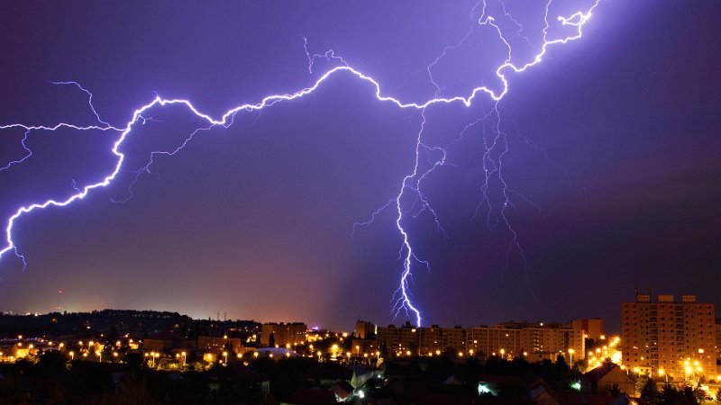
Линии в жизни…

Slide 6
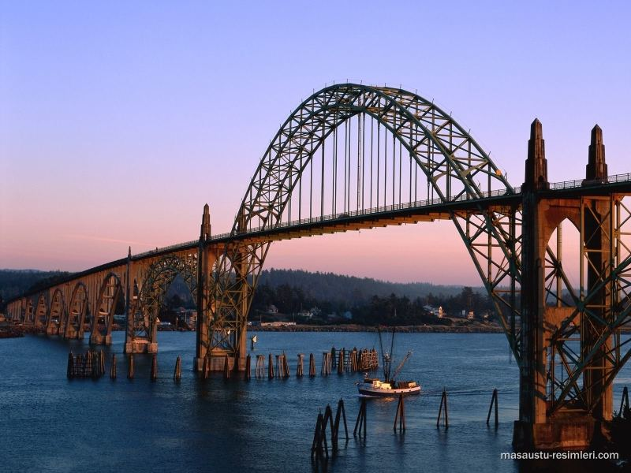
Линии в жизни…

Slide 7
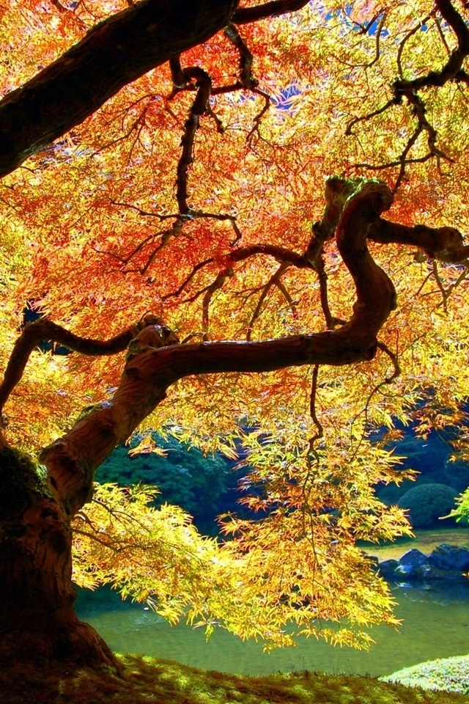
Линии в жизни…

Slide 8
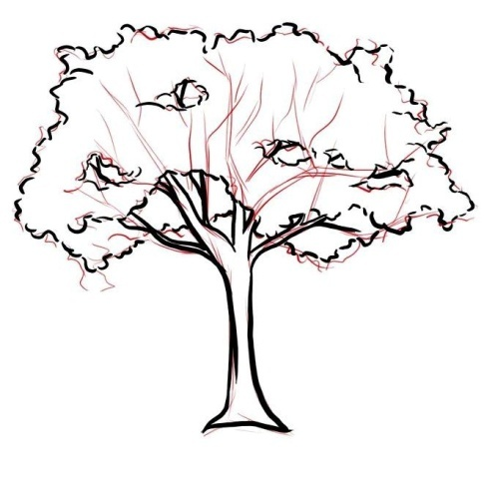
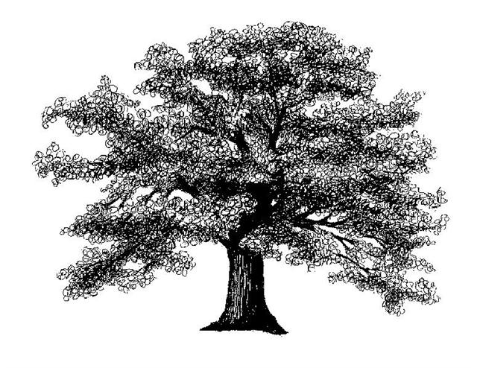
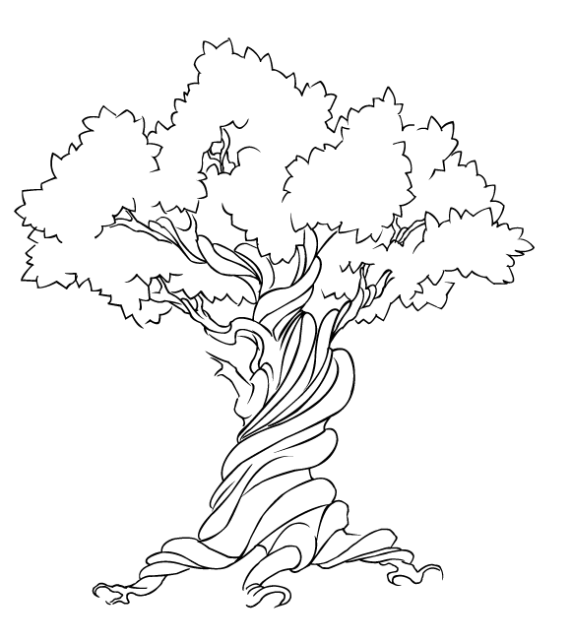
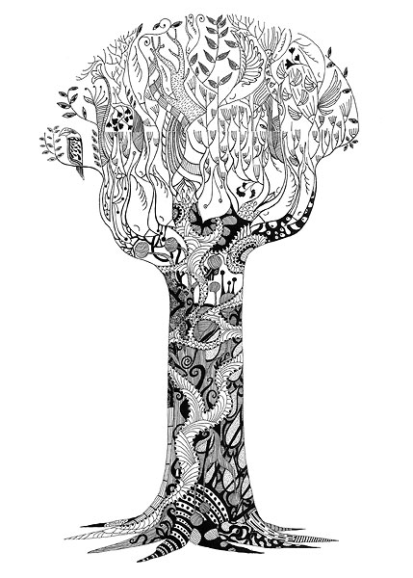
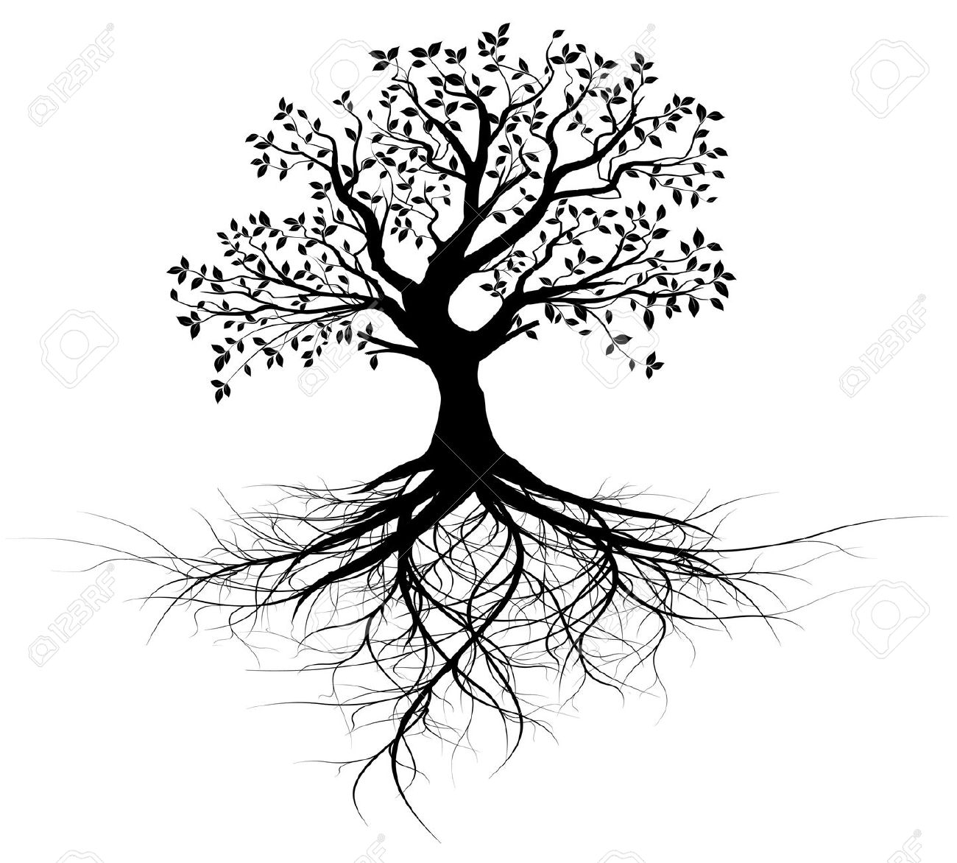

Slide 9
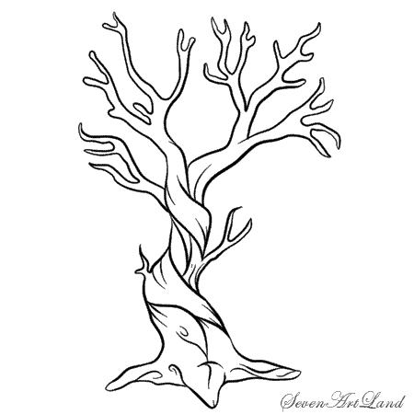
Отношение к делу
Отношение к себе
Отношение к вещам
Отношение к людям

Slide 10
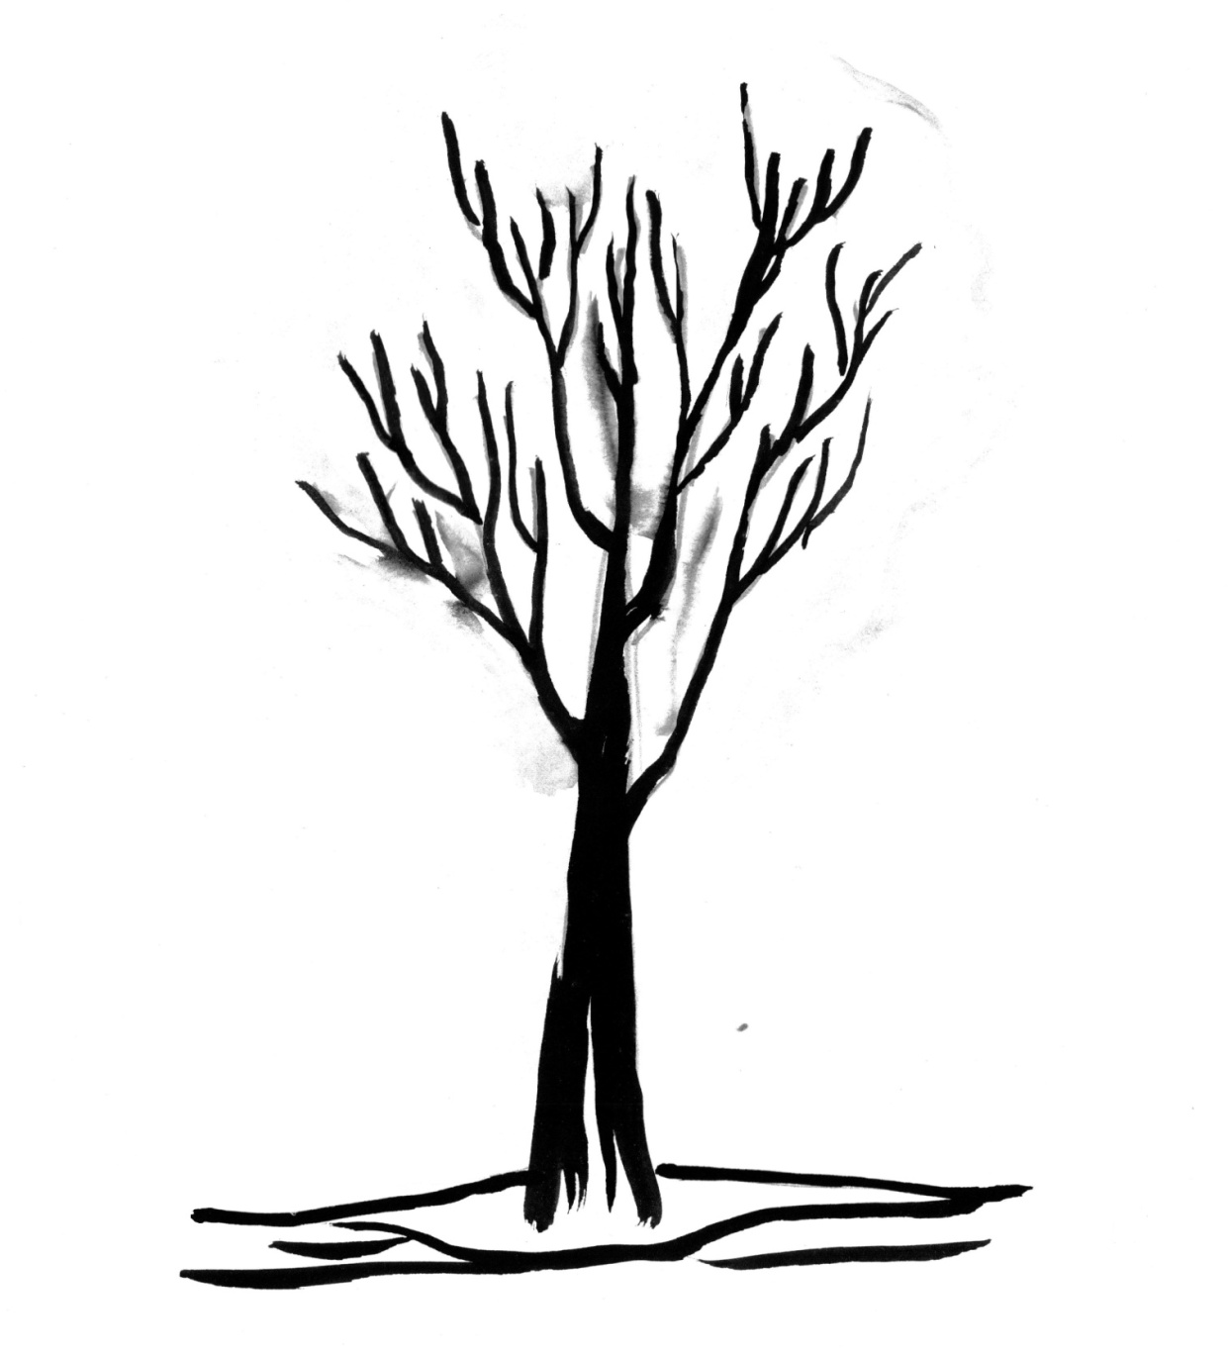

Slide 11
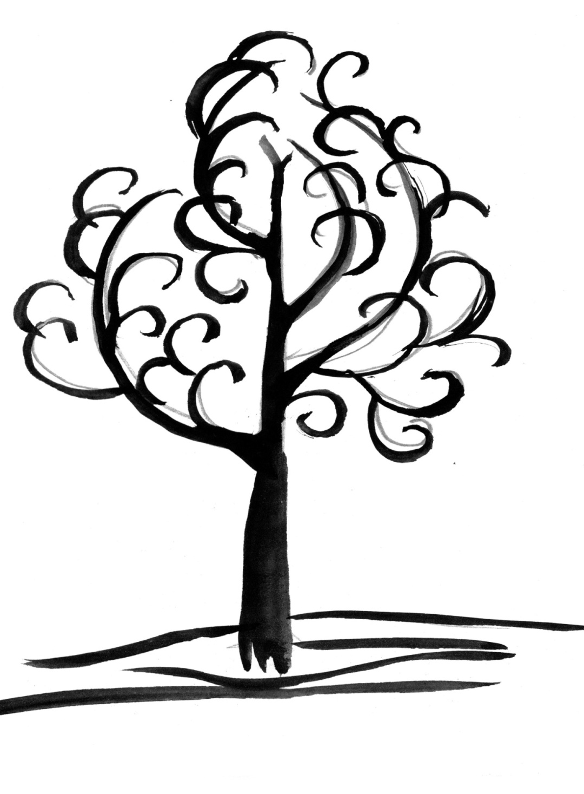

Slide 12
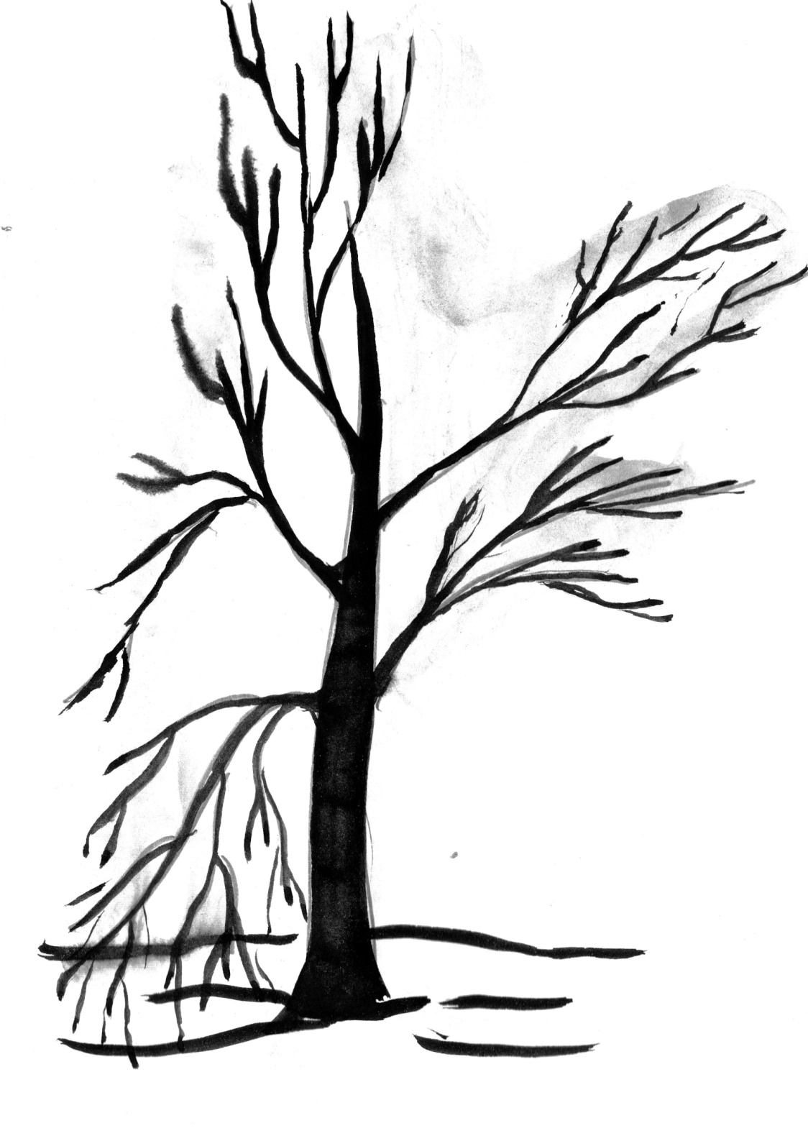

Slide 13
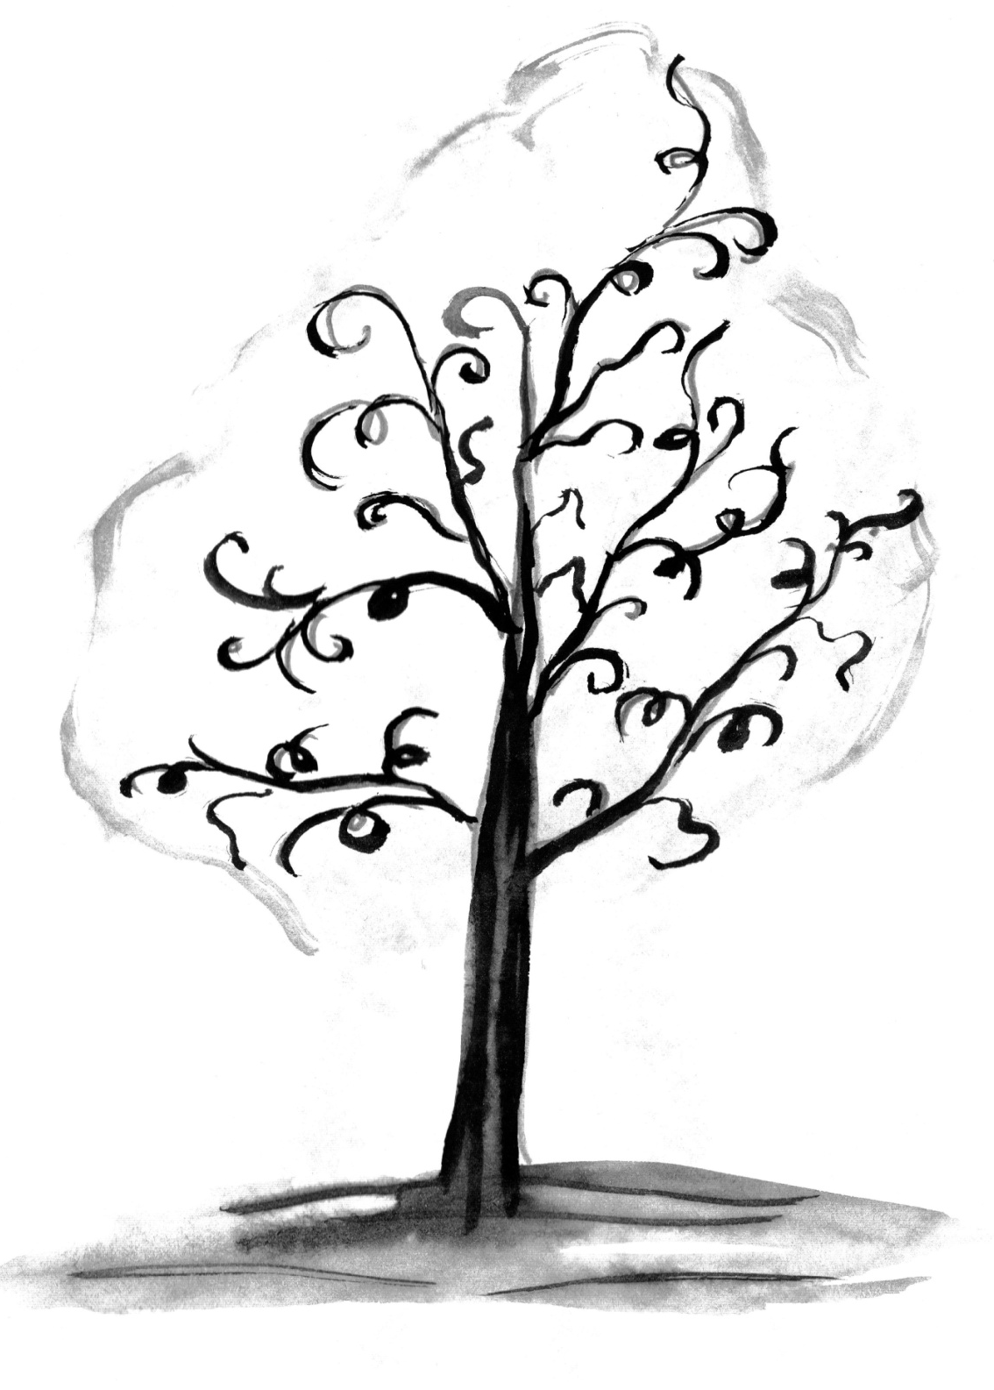

Slide 14
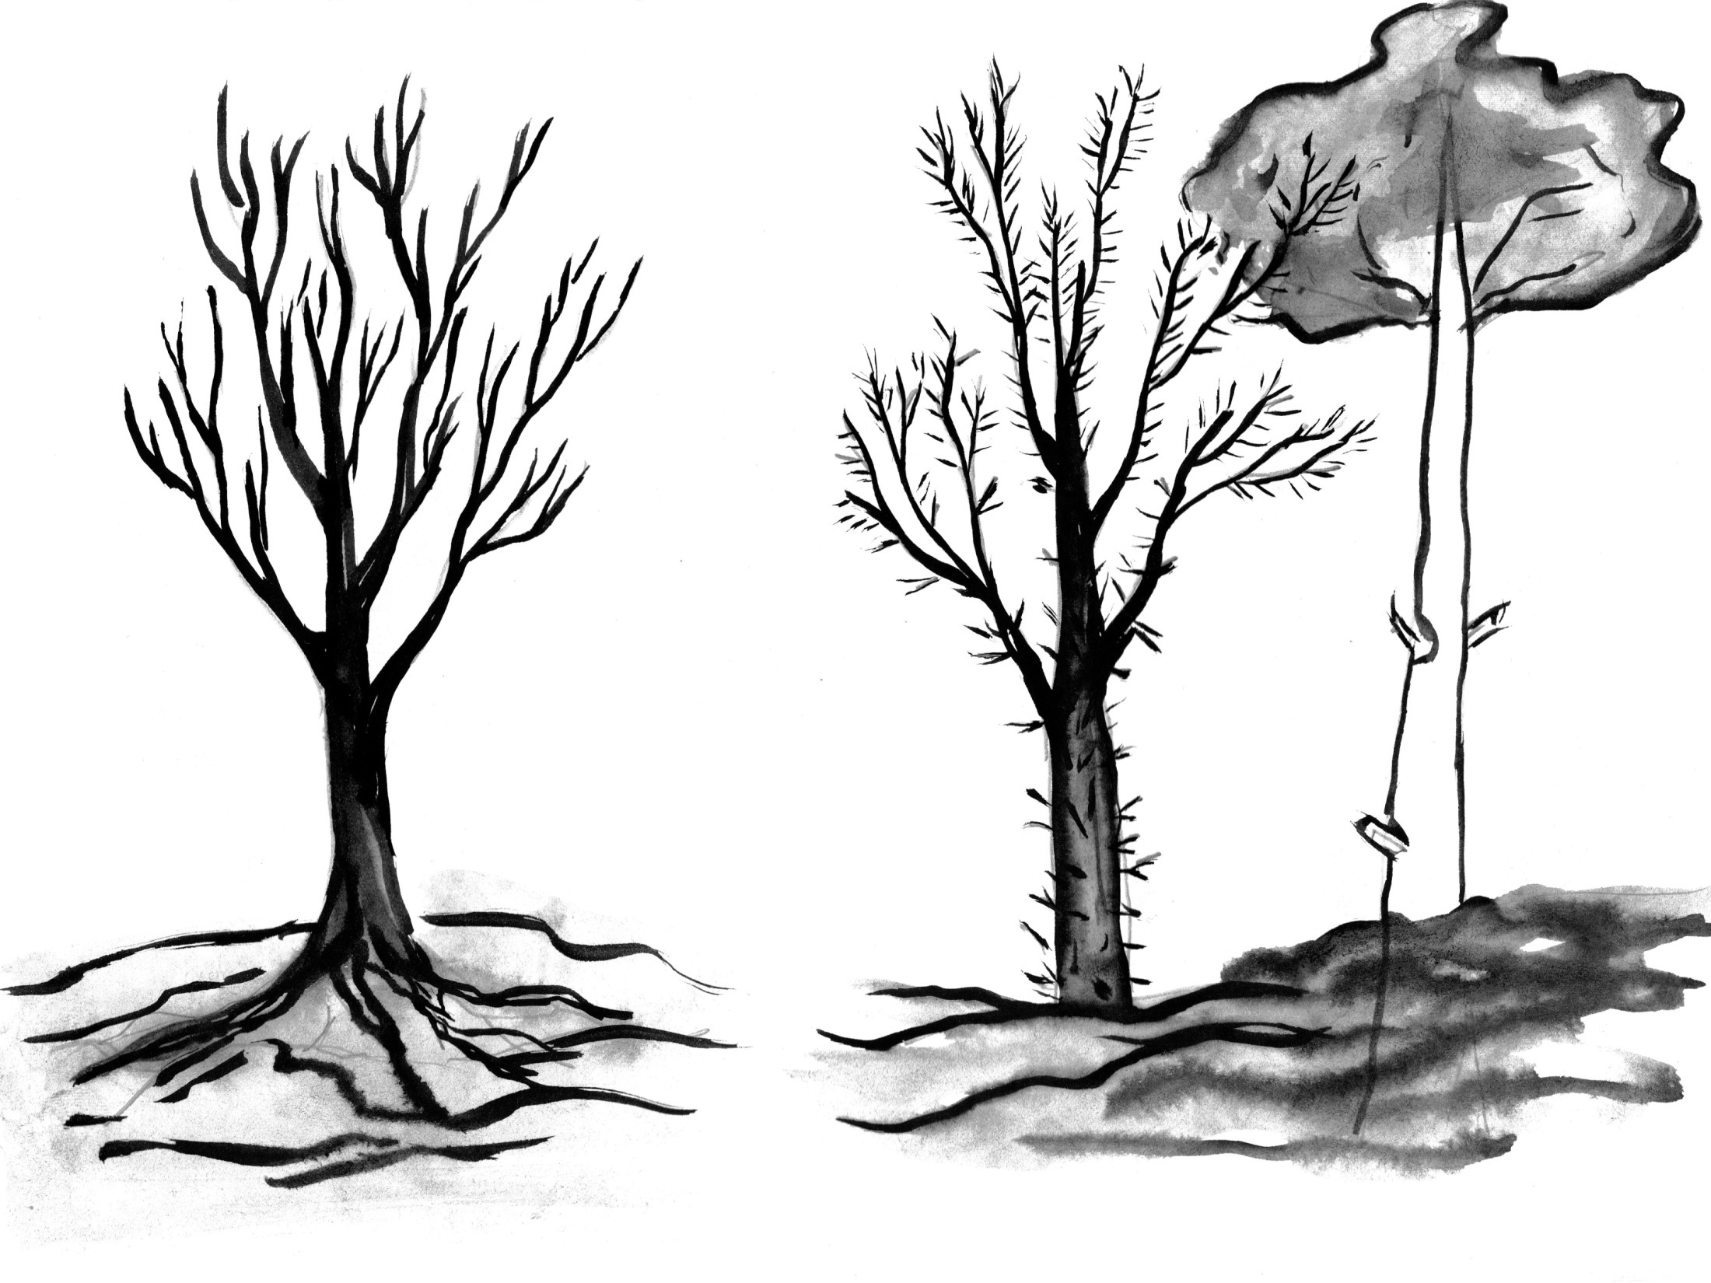

Slide 15
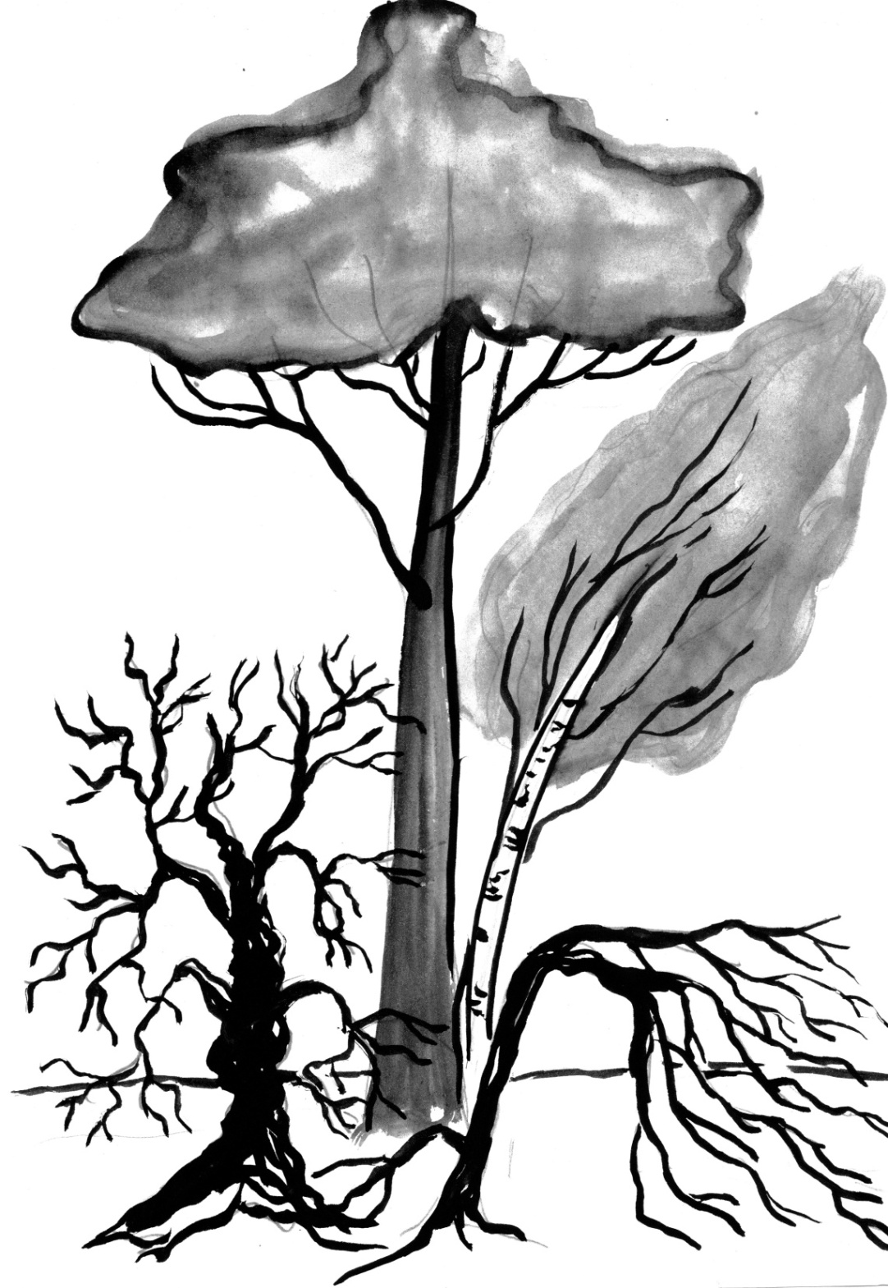

Slide 17
Каким будет моё ДЕРЕВО-ХАРАКТЕР..

Slide 18
Закончите любую фразу:
-Я знаю…
-Я понимаю…
-Для меня было открытием…
-У меня получилось…
-Мне понравилось…

Slide 19
«В рисунке художник должен из всех возможных линий выбрать самую выразительную, самую насыщенную жизнью».

